Slide 1
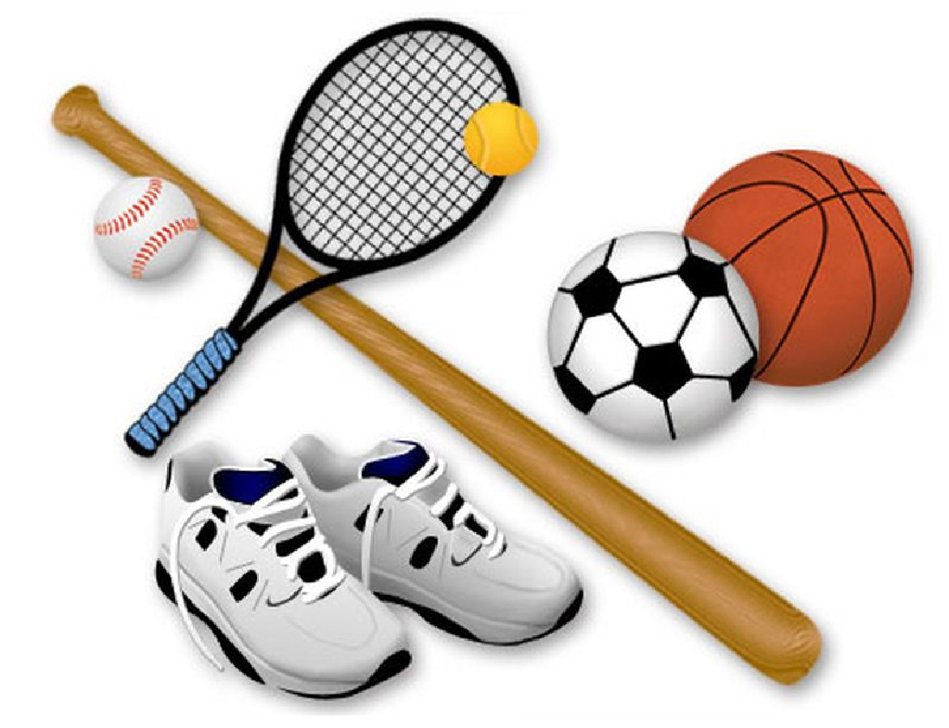
Sport

Slide 2
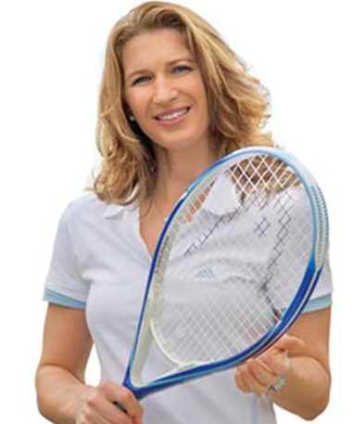
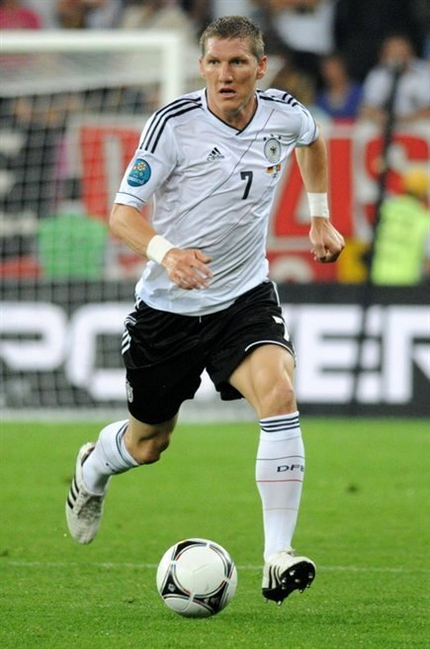
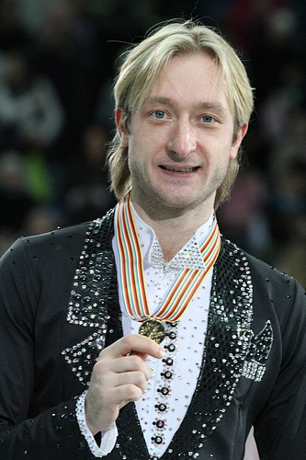
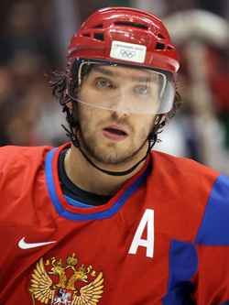
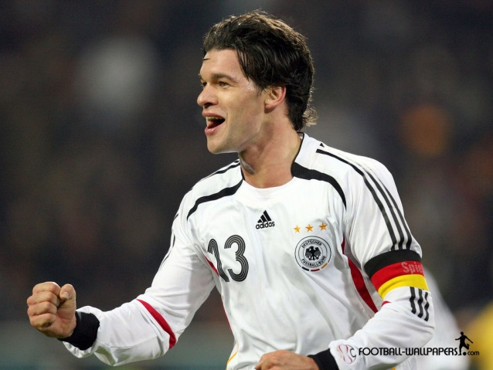
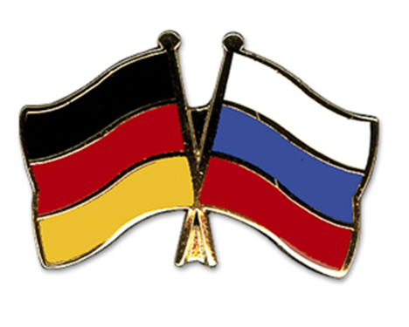
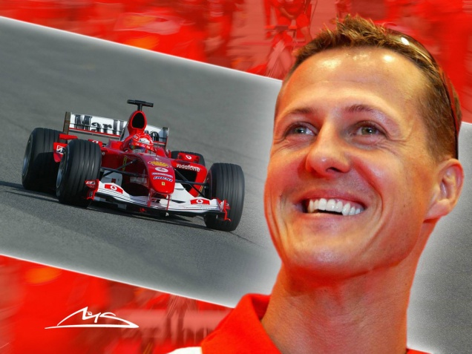
Sport in Russland und in Deutschland

Slide 3
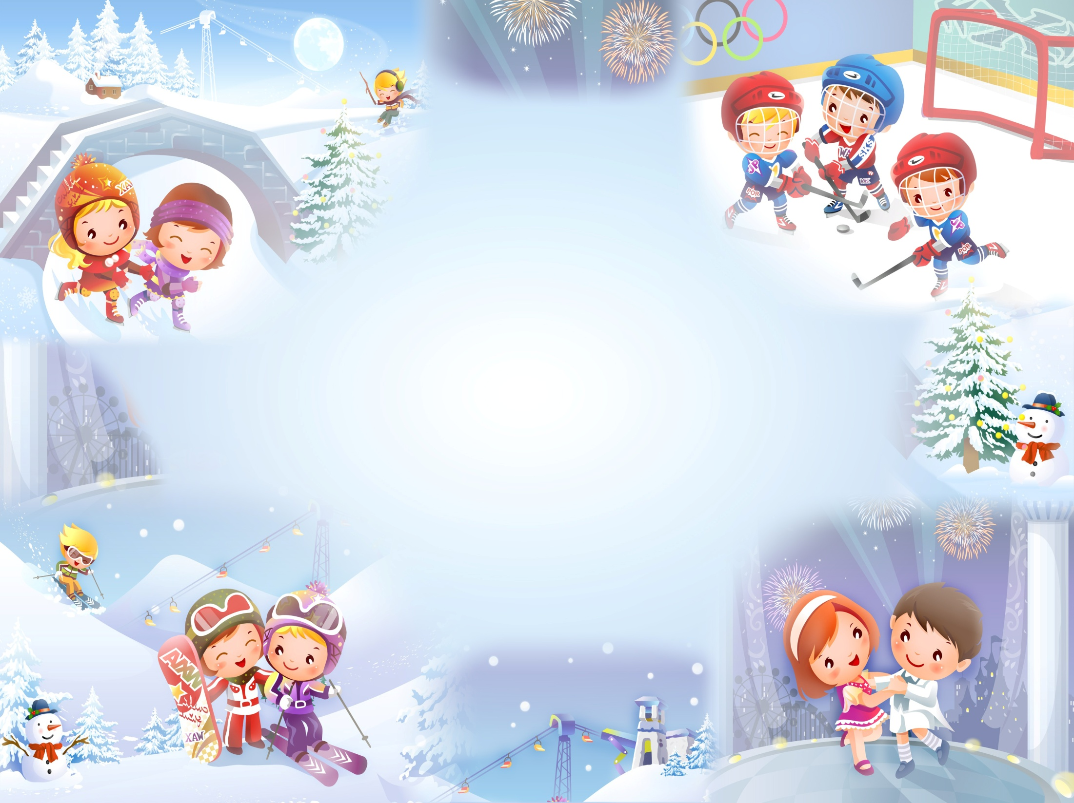
Wasser, Sonne, Luft und Wind
unsere besten Freunde sind.
Alle Kinder groß und klein,
Wollen gute Sportler sein.

Slide 6
Test
Viele Schüler fahren in die Schule mit dem ….. (Bus, Auto, Rad).
Ljudmila Semjonowna ist jeden Morgen ….. (5, 10, 15) km Rad gefahren.
Besonders populär ist in der Schule …. ( Volleyball, Basketball, Tennis).
In der Freizeit fahren die Deutschen …. ( mit dem Auto, Boot, mit dem Schiff).
Ljudmila Semjonowna hat in Deutschland ….. (Schwimmen, Skilaufen, Fußball spielen) gelernt.
(Die Schokolade, das Fernsehen, die Bewegung) macht fit.

Slide 7
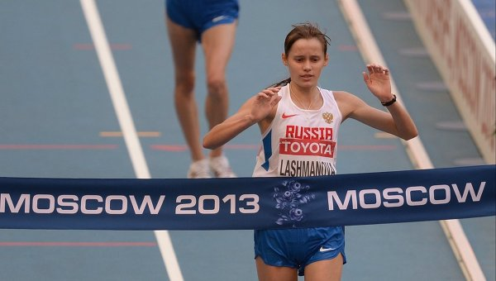
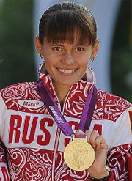
Elena Laschmanowa

Slide 8
Medaillenspiegel (Sochi 2014)
Medaillenspiegel Sochi 2014
Rang | Land | Gold | Silber | Bronze
1 | Russland | 13 | 11 | 9
2 | Norwegen | 11 | 5 | 10
3 | Kanada | 10 | 10 | 5
4 | USA | 9 | 7 | 12
5 | Niederlande | 8 | 7 | 9
6 | Deutschland | 8 | 6 | 5
7 | Schweiz ……. | 6 | 3 | 2

